Slide 1
Представление вещественных чисел

Slide 2
Вещественные числа обычно представляются в виде чисел с плавающей запятой. Числа с плавающей запятой — один из возможных способов представления действительных чисел, который является компромиссом между точностью и диапазоном принимаемых значений, его можно считать аналогом экспоненциальной записи чисел, но только в памяти компьютера.
Число с плавающей запятой состоит из набора отдельных двоичных разрядов, условно разделенных на так называемые знак (англ. sign), порядок (англ. exponent) и мантиссу (англ. mantis). В наиболее распространённом формате (стандарт IEEE 754) число с плавающей запятой представляется в виде набора битов, часть из которых кодирует собой мантиссу числа, другая часть — показатель степени, и ещё один бит используется для указания знака числа ( 0 — если число положительное, 1 — если число отрицательное). При этом порядок записывается как целое число в коде со сдвигом, а мантисса — в нормализованном виде, своей дробной частью в двоичной системе счисления.

Slide 3
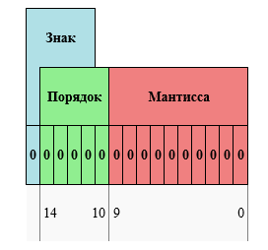
Вот пример такого числа из двоичных разрядов:

Slide 4
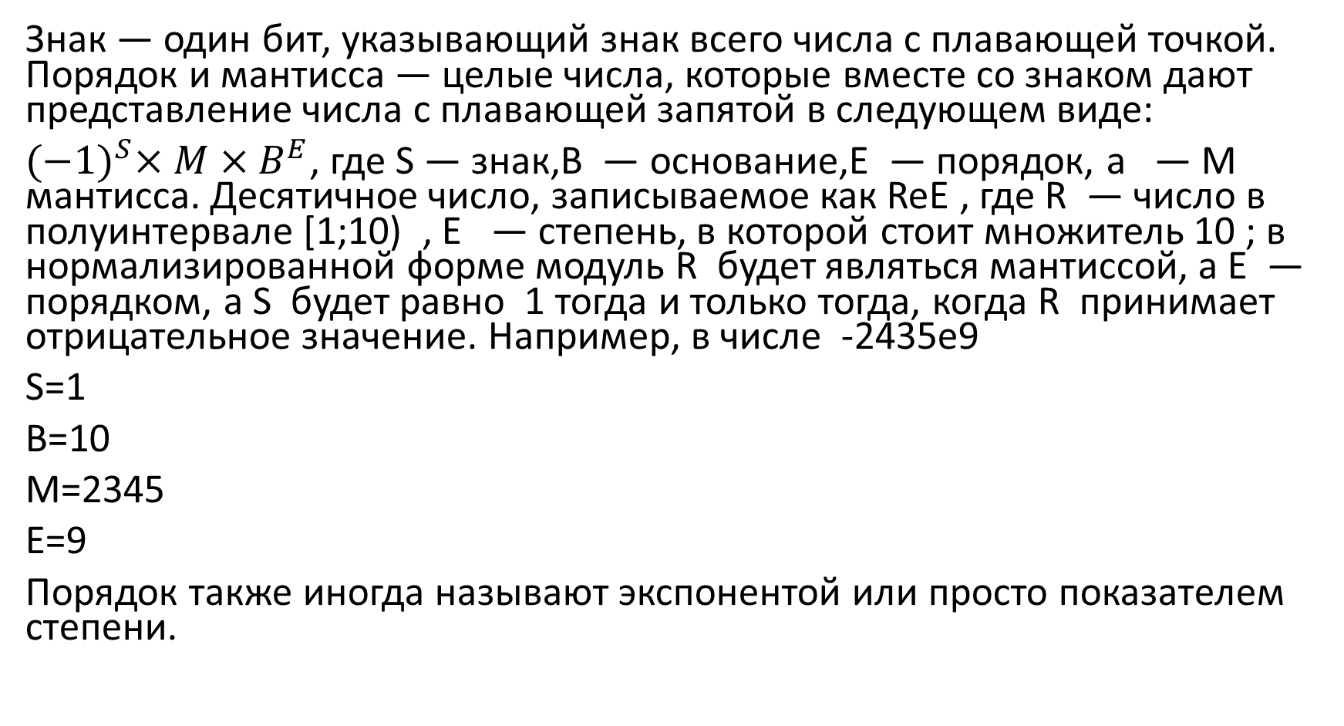
Знак — один бит, указывающий знак всего числа с плавающей точкой. Порядок и мантисса — целые числа, которые вместе со знаком дают представление числа с плавающей запятой в следующем виде:
${(−1)}^{S}×M×B^{E}$, где S — знак,B — основание,E — порядок, а — M мантисса. Десятичное число, записываемое как ReE , где R — число в полуинтервале [1;10) , E — степень, в которой стоит множитель 10 ; в нормализированной форме модуль R будет являться мантиссой, а E — порядком, а S будет равно 1 тогда и только тогда, когда R принимает отрицательное значение. Например, в числе -2435e9
S=1
B=10
M=2345
E=9
Порядок также иногда называют экспонентой или просто показателем степени.

Slide 5
При этом лишь некоторые из вещественных чисел могут быть представлены в памяти компьютера точным значением, в то время как остальные числа представляются приближёнными значениями. Более простым вариантом представления вещественных чисел является вариант с фиксированной точкой, когда целая и вещественная части хранятся отдельно. Например, на целую часть отводится всегда бит и на дробную отводится всегда бит. Такой способ в архитектурах процессоров не присутствует. Отдаётся предпочтение числам с плавающей запятой, как компромиссу между диапазоном допустимых значений и точностью.

Slide 6
Нормальная и нормализованная форма
Нормальной формой (англ. normal form) числа с плавающей запятой называется такая форма, в которой мантисса (без учёта знака) в десятичной системе находится на полуинтервале . Такая форма записи имеет недостаток: некоторые числа записываются неоднозначно (например, 0,0001 можно записать в разных формах —0,0001∙10⁰=0,001∙10⁻¹=0,01∙10⁻², поэтому распространена также другая форма записи — нормализованная (англ. normalized), в которой мантисса десятичного числа принимает значения от 1 (включительно) до 10 (не включительно), а мантисса двоичного числа принимает значения от 1 (включительно) до 2 (не включительно). То есть в мантиссе слева от запятой до применения порядка находится ровно один знак.

Slide 7
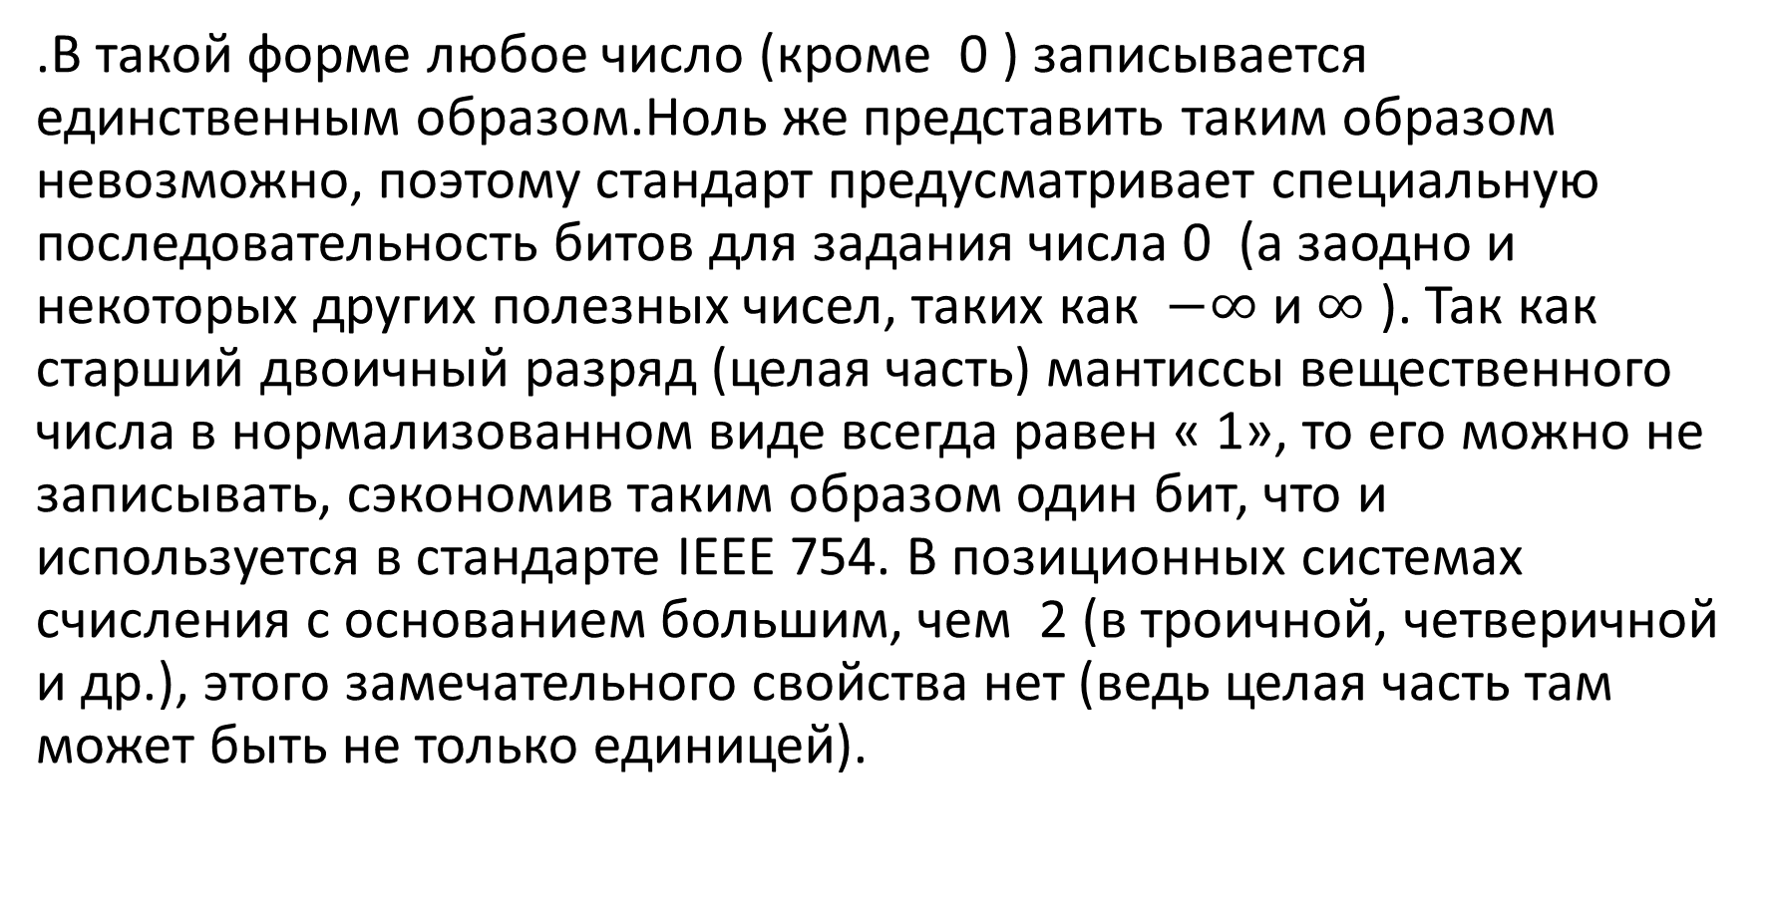
.В такой форме любое число (кроме 0 ) записывается единственным образом.Ноль же представить таким образом невозможно, поэтому стандарт предусматривает специальную последовательность битов для задания числа 0 (а заодно и некоторых других полезных чисел, таких как $−∞$ и $∞$ ). Так как старший двоичный разряд (целая часть) мантиссы вещественного числа в нормализованном виде всегда равен « 1», то его можно не записывать, сэкономив таким образом один бит, что и используется в стандарте IEEE 754. В позиционных системах счисления с основанием большим, чем 2 (в троичной, четверичной и др.), этого замечательного свойства нет (ведь целая часть там может быть не только единицей).

Slide 8
Типы чисел с плавающей точкой (по IEEE 754)
Число половинной точности (Binary16, Half precision)
Число́ полови́нной то́чности — компьютерный формат представления чисел, занимающий в памяти половину машинного слова (в случае 32-битного компьютера — 16 бит или 2 байта). В силу невысокой точности этот формат представления чисел с плавающей запятой обычно используется в видеокартах, где небольшой размер и высокая скорость работы важнее точности вычислений.

Slide 9
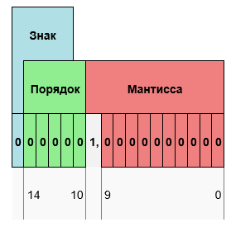
Порядок записан со сдвигом -15 . То есть чтобы получить актуально значение порядка нужно вычесть из него сдвиг. Сдвиг можно получить по формуле 2^{b-1}-1 , где b — число бит, отведенное на хранение порядка (в случае числа половинной точности b=5).

Slide 10
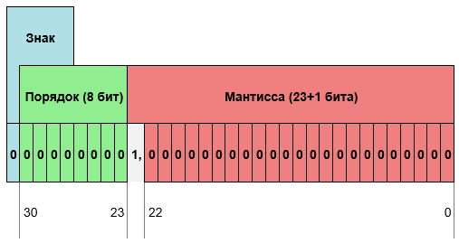
Число одинарной точности (Binary32, Single precision, float)
Число́ одина́рной то́чности — компьютерный формат представления чисел, занимающий в памяти одно машинное слово (в случае 32-битного компьютера — бита или байта). Используется для работы с вещественными числами везде, где не нужна очень высокая точность. Порядок записан со сдвигом 127

Slide 11
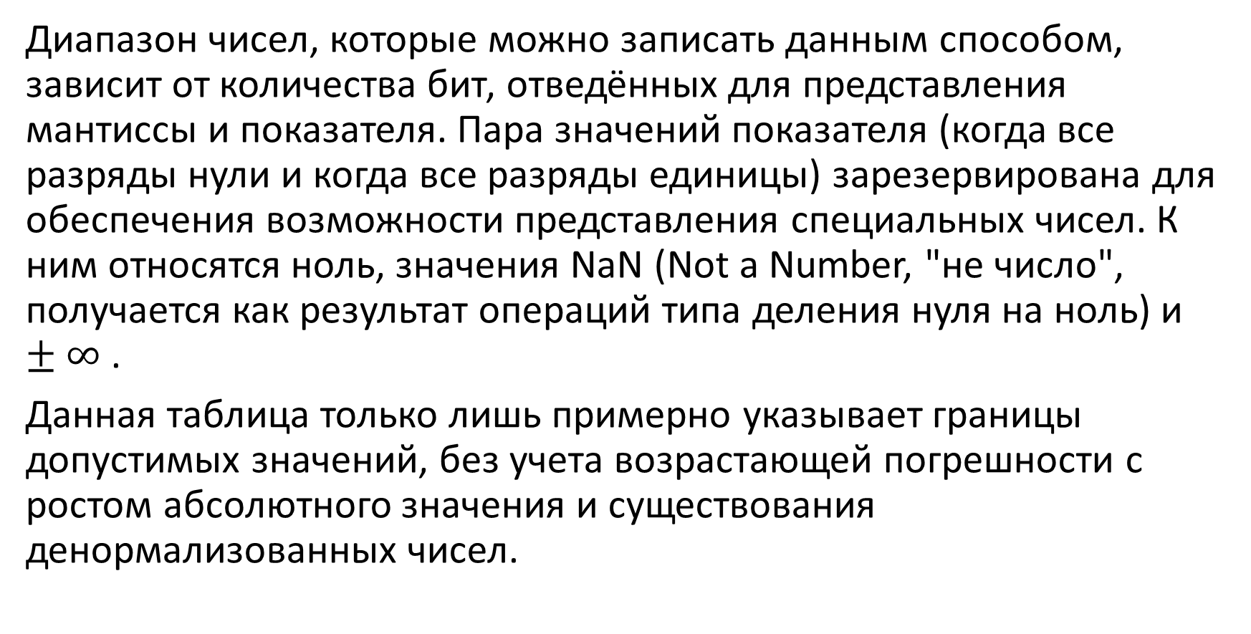
Диапазон значений чисел с плавающей запятой
Диапазон чисел, которые можно записать данным способом, зависит от количества бит, отведённых для представления мантиссы и показателя. Пара значений показателя (когда все разряды нули и когда все разряды единицы) зарезервирована для обеспечения возможности представления специальных чисел. К ним относятся ноль, значения NaN (Not a Number, "не число", получается как результат операций типа деления нуля на ноль) и $±∞$ .
Данная таблица только лишь примерно указывает границы допустимых значений, без учета возрастающей погрешности с ростом абсолютного значения и существования денормализованных чисел.

Slide 12
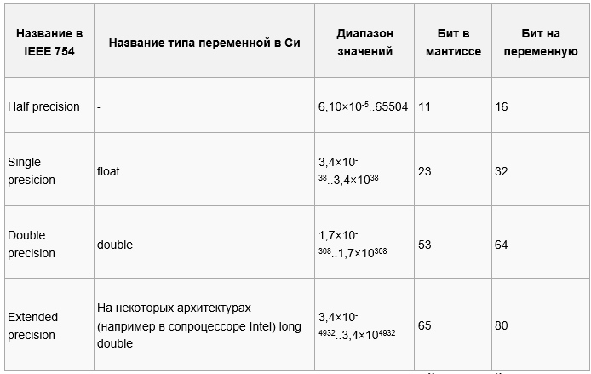

Slide 13
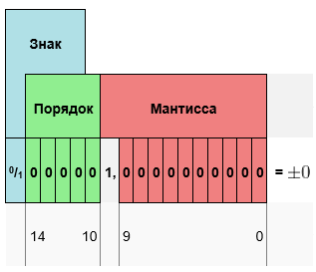
Особые значения чисел с плавающей точкой
Ноль (со знаком)
Как уже было оговорено выше, в нормализованной форме числа с плавающей точкой невозможно представить ноль. Поэтому для его представления зарезервированы специальные значения мантиссы и порядка — число считается нулём, если все его биты, кроме знакового, равны нулю. При этом в зависимости от значения бита знака ноль может быть как положительным, так и отрицательным.

Slide 14
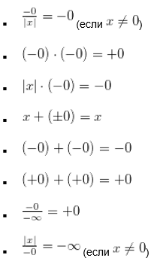
Арифметика нуля со знаком
Арифметика отрицательного нуля аналогична таковой для любого отрицательного числа и понятна интуитивно. Вот несколько примеров:

Slide 15
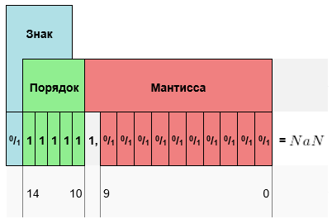
Неопределенность (NaN)
NaN — это аббревиатура от фразы "not a number". NaN является результатом арифметических операций, если во время их выполнения произошла ошибка (примеры см. ниже). В IEEE 754 NaN представлен как число, в котором все двоичные разряды порядка — единицы, а мантисса не нулевая.

Slide 16
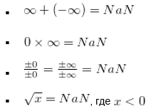
Любая операция с NaN возвращает NaN. При желании в мантиссу можно записывать информацию, которую программа сможет интерпретировать. Стандартом это не оговорено и мантисса чаще всего игнорируется.
Как можно получить NaN?
По определению NaN ≠ NaN, поэтому, для проверки значения переменной нужно просто сравнить ее с собой.

Slide 17
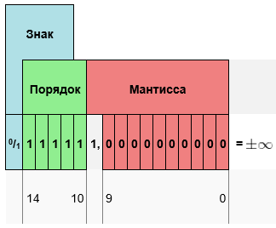
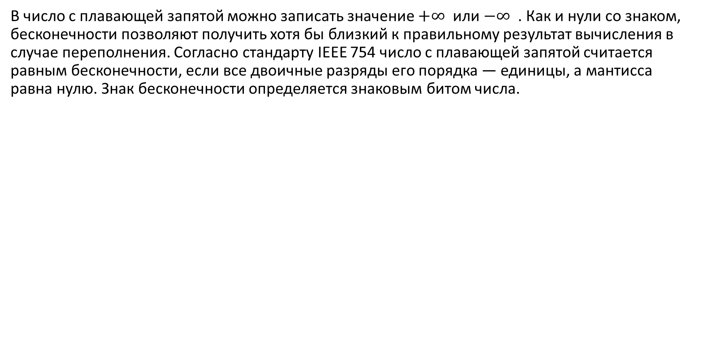
Бесконечности
В число с плавающей запятой можно записать значение $+∞$ или $−∞$ . Как и нули со знаком, бесконечности позволяют получить хотя бы близкий к правильному результат вычисления в случае переполнения. Согласно стандарту IEEE 754 число с плавающей запятой считается равным бесконечности, если все двоичные разряды его порядка — единицы, а мантисса равна нулю. Знак бесконечности определяется знаковым битом числа.

Slide 18

Получить бесконечность можно при переполнении и при делении ненулевого числа на ноль. При этом

Slide 19
Денормализованные числа
Денормализованные числа (англ. denormalized/subnormal numbers) - это способ увеличить количество представимых числом с плавающей запятой значений около нуля, дабы повысить точность вычислений. Каждое значение денормализованного числа меньше самого маленького нормализованного ("обычного") значения числа с плавающей запятой. Согласно стандарту, если порядок равен своему минимальному значению (все его биты — нули, а истинное значение порядка равно его сдвигу) и все биты мантиссы равны нулю, то это . Если же мантисса не равна нулю, то это число с порядком, на единицу большим минимального (все биты порядка, кроме младшего — нули) и данной мантиссой, целая часть которой считается равной нулю, а не единице.

Slide 20

То есть число с плавающей запятой, при учете вышесказанного, можно задать следующим образом:
Хоть денормализованные числа и позволяют бороться с погрешностями и обрабатывать очень маленькие значения, за эти возможности приходится дорого платить. Ввиду сложности денормализованные числа крайне редко реализуют на аппаратном уровне - вместо этого используются программные реализации, работающие значительно медленнее.
В современных процессорах обработка денормализованных чисел происходит в десятки раз медленнее, чем обработка нормализованных чисел.

Slide 21
Действия с числами с плавающей запятой
Умножение и деление
Самыми простыми для восприятия арифметическими операциями над числами с плавающей запятой являются умножение и деление. Для того, чтобы умножить два вещественных числа в нормализованной форме необходимо перемножить их мантиссы, сложить порядки, округлить и нормализовать полученное число.
Соответственно, чтобы произвести деление нужно разделить мантиссу делимого на мантиссу делителя и вычесть из порядка делимого порядок делителя. Затем точно так же округлить мантиссу результата и привести его к нормализованной форме.

Slide 22
Сложение и вычитание
Идея метода сложения и вычитания чисел с плавающей точкой заключается в приведении их к одному порядку. Сначала выбирается оптимальный порядок, затем мантиссы обоих чисел представляются в соответствии с новым порядком, затем над ними производится сложение/вычитание, мантисса результата округляется и, если нужно, результат приводится к нормализированной форме.

Slide 23
Алгоритм получения представления вещественного числа в памяти ЭВМ
1. перевести модуль данного числа в двоичную систему счисления;
2. нормализовать двоичное число, т.е. записать в виде M x 2p, где M — мантисса (ее целая часть равна 1₂) и p — порядок, записанный в десятичной системе счисления;
3. прибавить к порядку смещение и перевести смещенный порядок в двоичную систему счисления;
4. учитывая знак заданного числа (0 — положительное; 1 — отрицательное), выписать его представление в памяти ЭВМ.

Slide 24
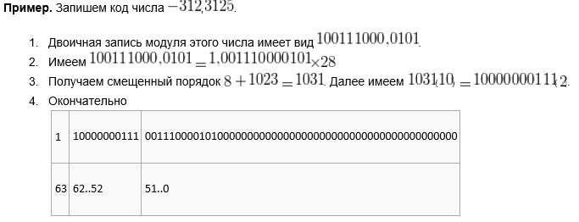

Slide 25
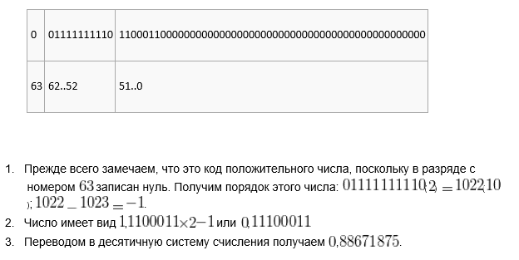
Обратный переход

